Slide 1
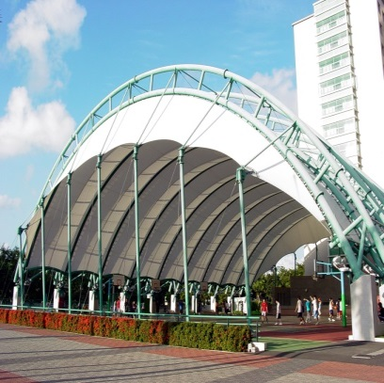
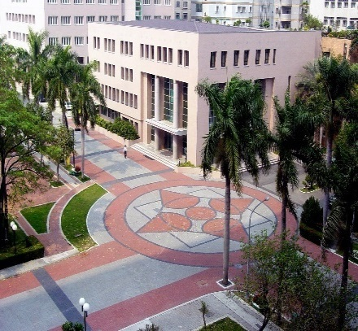
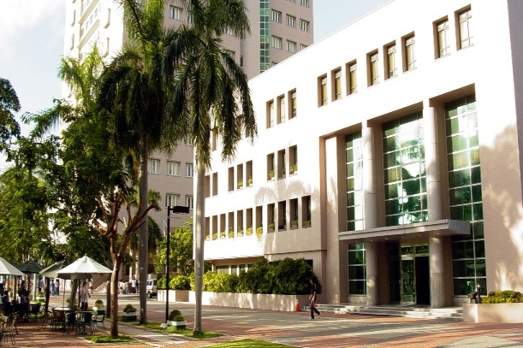
高雄醫學大學
KAOHSIUNG MEDICAL UNIVERSITY
109學年度研究生新生座談會 研究生教務資訊簡介
報告單位：註冊課務組 侯自銓組長
中華民國109年8月20日

Slide 2
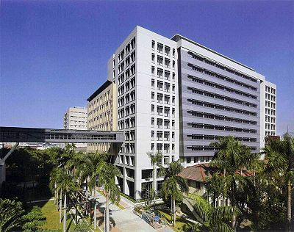
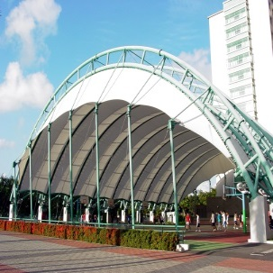
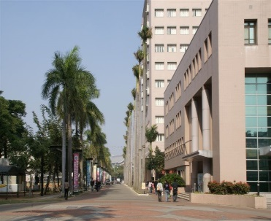
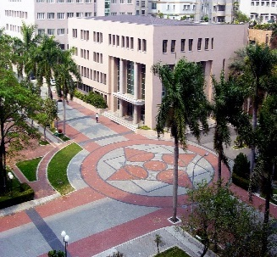
高雄醫學大學
KAOHSIUNG MEDICAL UNIVERSITY
04
多元
學習
03
02
獎學金
轉所機制
逕修讀博士班機制
雙聯學制
研究生
相關事項
01
入學獎學金
在學獎學金
簡介
在學、畢業
學術倫理
註冊課務組
服務內容
簡 報 大 綱

Slide 3
高雄醫學大學
KAOHSIUNG MEDICAL UNIVERSITY
一、簡介
教務處註冊課務組服務內容

Slide 4
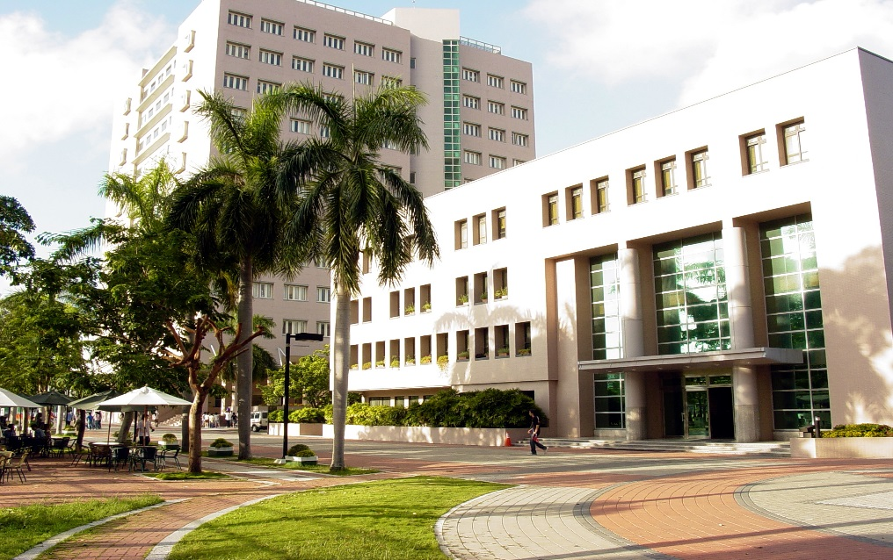
教務處註冊課務組
地點：勵學大樓二樓
教務處網址：https://academic.kmu.edu.tw/
有關各項研究生申請時程，皆依學校行事曆為主，請各位同學務必查閱行事曆，行事曆公告至教務處網頁中。
本處所有訊息通知皆以電子郵件方式寄送至學校給予學生信箱
（u學號@kmu.edu.tw）。

Slide 5
教務處註冊課務組-服務項目
註冊
休、退學
復學
轉所
雙重學籍
逕修讀博士
雙聯學制
學籍管理
選課(包含校際選課)
暑修
學分抵免/採計
繕製成績單
實習
期中、期末考作業
課程/成績
學位論文口試申請
博士候選人資格申請
畢業預警與資格審查
學位證書核發
畢業/學位
各類中、英文證明文件申請
學生證製發
教室借用
研究生入學、在學獎學金
其他

Slide 6
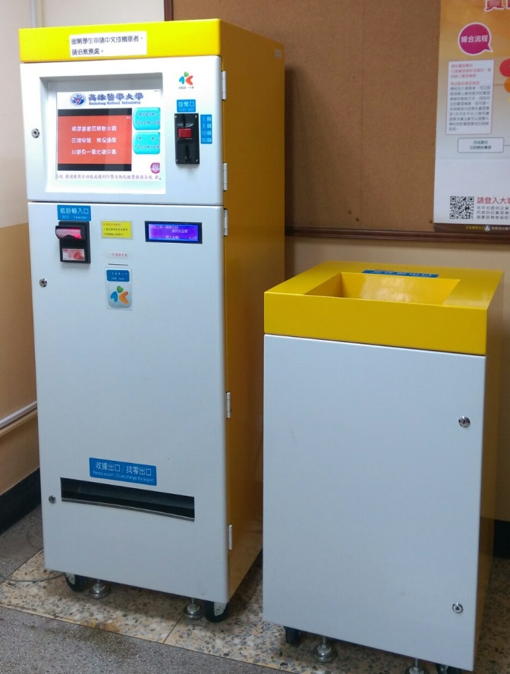
服務項目-各類證明書申請
※申請方式
學生資訊系統：
D.1.29.各類證明書申請（含成績單）
自動化服務：勵學大樓1樓、2樓，皆有自動化機器可申請相關證明文件。

Slide 7
高雄醫學大學
KAOHSIUNG MEDICAL UNIVERSITY
二、研究生相關事項

Slide 8
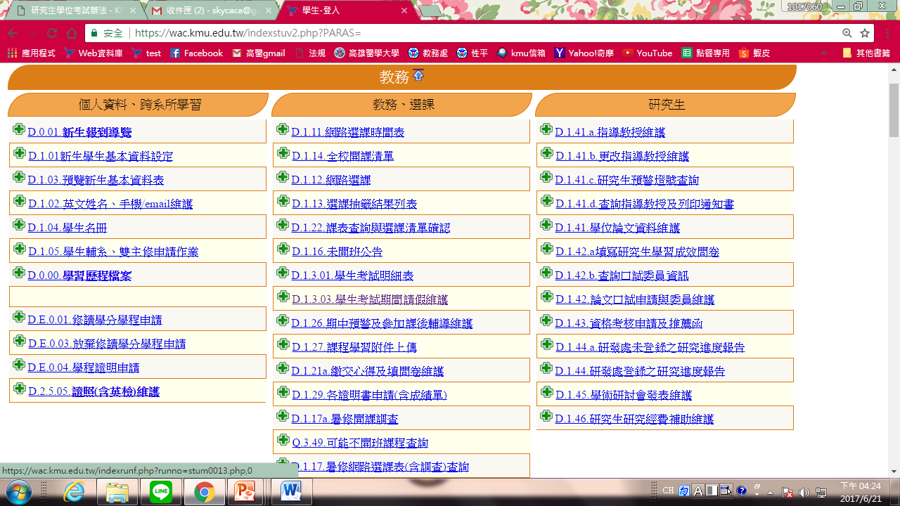
學生校務資訊系統(1/2)

Slide 9
學生校務資訊系統(2/2)
登 錄 | 維護主指導教授/共同指導教授名單 碩博士班英檢畢業門檻通過與否證明 博士生候選人Research committee名單和每年進度報告 研究生發表期刊論文及參與學術研討會
查 閱 | 指導教授所屬研究生人數及研究生的成績 入學/休學/復學/畢業期間資料 博士候選人資格考核委員名單
下 載 | 博士班/碩士班論文考試及各類申請書
預 警 | 畢業英文門檻/博士候選人資格考核 碩博士學位論文考試

Slide 10
研 究 生 預 警 系 統
預 警 燈 號
英檢畢業門檻 | F | - | 未規定 | 通過
碩士畢業年限預警燈 | 4年級(含) 以上 | 3年級 | 2年級(含) 以下 | -
博士畢業年限預警燈 (一般生) | 6年級(含) 以上 | 5年級 | 4年級(含) 以下 | -
博士畢業年限預警燈 (在職生) | 9年級(含) 以上 | 8年級 | 7年級(含) 以下 | -
博士候選人資格考核預警 | 入學 5年 | 入學 4年 | 入學 3年以下 | 通過
博士候選人研究進度報告 | 博士候選人年度進度報告登錄篇數

Slide 11
研究生重要期程
登錄指導教授名單日期
*碩士班研究生應於第一學年第二學期註冊後 3 月底之前，
*博士班研究生應於第二學年第一學期註冊後 10 月底之前
博士候選人資格考核申請
開始：上、下學期開學日起
結束：上、下學期第二週結束止
學位論文考試申請
開始：上、下學期開學日起
結束：上、下學期第八週結束止
領取畢業證書
需於7月31日前通過學位考試，並完成所屬系、所及學位學程畢業要求規定之研究生，應繳交學位論文紙本、全文電子檔並於辦妥離校程序後，教務處始得發予學位證書。
※上述相關期程，依當學年度公告之行事曆為主。

Slide 12
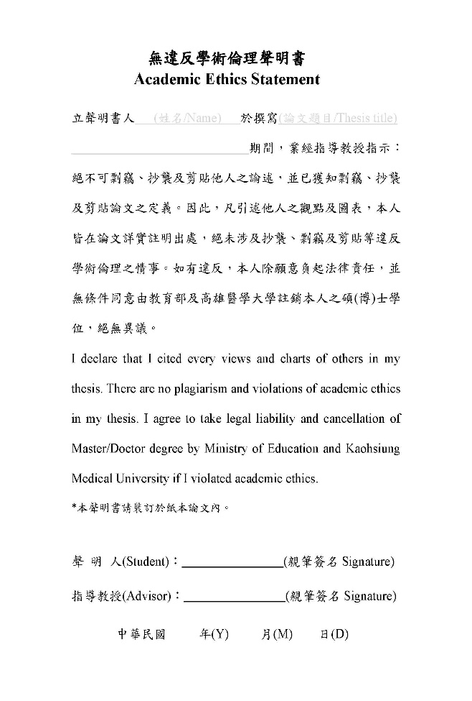
學術倫理(1/3)
一、學生面
學生應於入學第一學期至「臺灣學術倫理教育資源中心」網站自我學習，並通過總測驗取得修課證明。學生須出示「臺灣學術倫理教育資源中心」網站之「學術倫理教育」修課證明，方得申請學位口試。
研究所學生於口試申請時需檢附「 Turnitin論文原創性比對報告」紙本比對結果(需含學生及指導教授簽名)， 並於學生資訊系統「論文原創性比對報告」欄位填寫比對結果。
繳交畢業論文時需將「無違反學術倫理聲明書」連同口試通過證明書、紙本授權書等裝訂於紙本論文中。

Slide 13
學術倫理(2/3)
二、制度面-學位論文審查機制
學生學位論文審查，係依據本校訂定之「研究生學位考試辦法」辦理。
第三條： 106學年度起入學之研究生，須檢附「臺灣學術倫理教育資源中心」網站之「學術倫理教育」修課證明，始得申請學位口試。
第十二條：學位論文有違反學術倫理情事，經碩、博士學位考試委員會審查確定者，以不及格論，並依本校學生獎懲準則規定辦理之。
第十七條：已授予之學位，如發現論文有違反學術倫理情事，依本校「高雄醫學大學博、碩士學位論文違反學術倫理案件處理要點」辦理，其要點另訂之。經調查屬實者，撤銷其學位，並公 告註銷其已發之學位證書後，應通知當事人繳還該學位證書，並將撤銷與註銷事項，通知 其他大專校院及相關機關（構）。

Slide 14
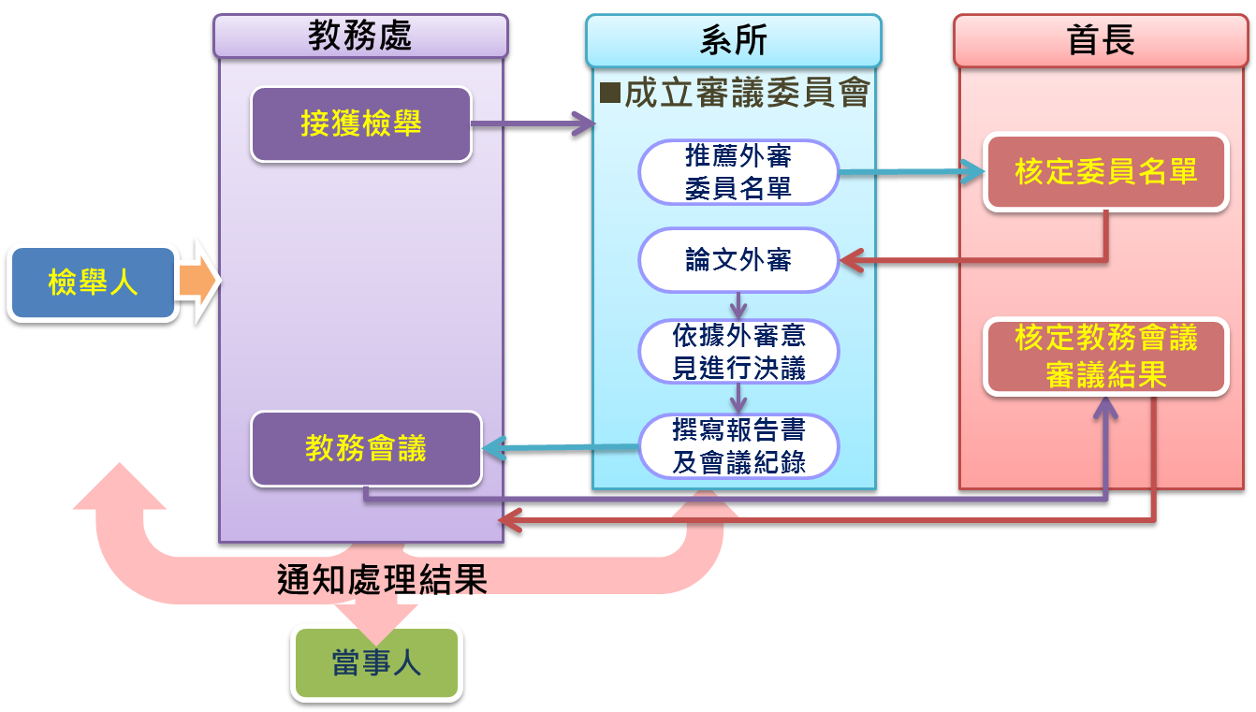
學術倫理(3/3)
(三)學位論文違反學術倫理審查機制
本校學位論文違反學術倫理審查，係依據「博、碩士學位論文違反學術倫理案件處理要點」辦理，審議流程如下：

Slide 15
高雄醫學大學
KAOHSIUNG MEDICAL UNIVERSITY
三、研究生入學/在學獎勵

Slide 16
碩士班入學獎學金
獎勵方式 | 申請資格(擇一)
第一學年學雜費全額獎學金 | 通過本校甄選之預研生，並考取本校碩士班者。
 | 本校及獲得教育部邁向頂尖大學計畫補助之發展國際一流 大學畢業，智育成績之畢業排名在前20％內
 | 本校及獲得教育部邁向頂尖大學計畫補助之發展國際一流 大學畢業，智育成績之畢業排名在前30％以內，參加本校 甄試或考試獲錄取且成績在原正取排名前30％內
 | 同時錄取教育部邁向頂尖大學計畫補助之發展國際一流大學
新台幣二萬元 | 本校畢業生，大學智育成績之畢業排名在30％內
新台幣一萬元 | 本校畢業生，大學智育成績之畢業排名大於30％且在50％內
※法規：本校「獎勵優秀研究生入學辦法」
16

Slide 17
博士班入學獎學金
獎勵方式 | 申請資格
經審核通過者，核發第一學年學雜費全額獎學金 | 通過本校申請逕修讀博士學位審核之學生
 | 經甄試或考取本校博士班或博士學位學程學生
經審核通過者，核發50％學雜費獎學金，最多得獎勵四學年 | 與校外機構合辦之博士學位學程學生
※法規：本校「獎勵優秀研究生入學辦法」
17
※法規：本校「獎勵優秀研究生入學辦法」

Slide 18
博士班全時研究生獎學金
(106學年度起入學學生適用)
獎勵方式 | 申請資格
經審核通過者，每學年核發學雜費全額獎學金。 與校外機構合辦之博士班學生，每人每學年予以核發50%學雜費獎學金。 | 就讀本校博士班二、三年級全時學生 就讀本校博士班四年級，且於當學年度前通過博士學位候選人資格考核之全時學生
※法規：本校「獎勵優秀研究生入學辦法」

Slide 19
科技部 培育優秀博士生獎學金
(1年48萬*4年=192萬)
獎勵方式 | 申請資格(擇一)
每名博士生每月獎學金至少新台幣四萬元，獎勵期間自博士班一年級起至博士班四年級止。 | 通過本校逕修讀博士學位審核之學生，在學期間曾參與國內外學術研討會並曾發表研究論文報告，且指導教授獲有科技部計畫者。
 | 入學前三年於具審查制度之國內、外學術期刊論文發表一篇以上論文者(以本校或非本校名義發表皆可) ，且指導教授獲有科技部計畫者。
備註：領有本項科技部獎學金者，不得再領取本校獎勵優秀研究生入學辦法中之博士班入學獎學金及全時研 究生獎學金。
※法規：本校「培育優秀博士生獎學金要點」

Slide 20
高雄醫學大學
KAOHSIUNG MEDICAL UNIVERSITY
四、多元學習

Slide 21
推動雙聯學位，提升國際移動力
瑞典
烏普薩拉大學 Uppsala University
01
雙聯
學校
05
澳洲格里菲斯大學
Griffith University
02
04
03
匈牙利賽格德大學
University of Szeged
美國加州大學
爾灣分校
University of California, Irvine
法國
艾克斯馬賽大學
Aix-Marseille University
※自100學年度起，本校已有16位學生就讀雙聯學制博士學位，
已有9位學生取得雙聯學制博士學位。

Slide 22
2.學生逕修讀博士學位
直攻博班
在这里添加内容详情在这里添加内容详情
省錢
省力
高額獎學金補助
不必四處征戰
省時
跳升博士班 躋身高等研究殿堂
申請時間
依各系所規定辦理
申請資格
1.碩士班學生
2.大學部應屆
畢業生
**法規** 學生逕修讀博士學位辦法

Slide 23
3.轉 所
辦理時間
每年7月份
申請資格
修業滿一年以上
符合轉入系所之申請條件
申請方式
填具轉所申請單，需經原系所同意後，並通過轉入系所之審查，由校長核定後公佈
法規
碩、博士班研究生申請轉所辦法
各系所轉所細則

Slide 24
鏈結產業、接軌國際
育才
留才
攬才
揚才
24

Slide 25
獎勵優秀研究生入學辦法
研究生學位考試辦法
博士學位候選人資格考核實施要點
博士班研究生申請學位論文考試準則
研究生學術研究倫理教育實施要點
博、碩士學位論文違反學術倫理案件處理要點
學生逕修讀博士學位辦法
研究生相關法規
※請上高醫法規資料搜尋
25

Slide 26
感謝聆聽、敬請指教

